Slide 1


Назив решења ИЗ БИООТПАДА У ПРОТЕИНСКО БЛАГО
Назив oрганизације: MDM SOLUTIONS doo
Назив партнера : Регионална депонија Срем-Мачва

Slide 2


Ко смо ми-име организације:
„MDM SOLUTIONS“ је „start-up“ привредно друштво кога су основали образовани, високо мотивисани, тимски оријентисани остварени појединци искусни у свом домену. Чланови тима су наши партнери а не запослени. Посвећени смо иновацијама и пружању високо квалитетног решења за проблеме управљања отпадом.

Slide 3
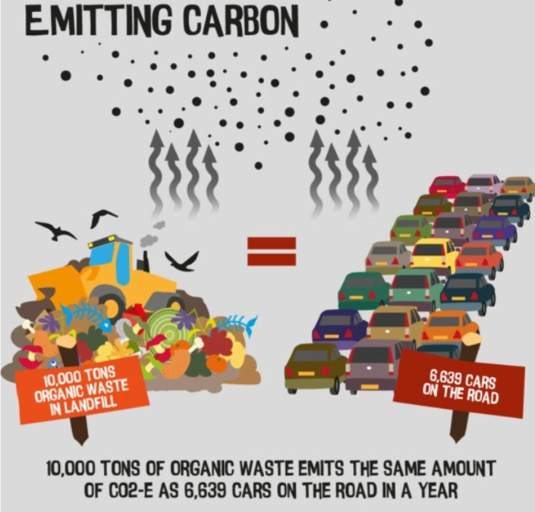
Шта радимо/који проблем решавамо?
Биоразградиви отпад је један од кључних токова, пре свега због чињенице да приликом његовог депоновања, услед процеса разградње, долази до стварања процедних вода и емисије гасова са ефектом стаклене баште (највише метана), што значајно доприноси деградацији животне средине. Дефинисани су конкретни национални циљеви који се односе на смањење количине биоразградивог комуналног отпада која се депонује.

Slide 4
Шта радимо/који проблем решавамо?
Реализацијом овог пројекта значајно ће се допринети искоришћењу биоразградивог отпада у складу са принципима циркуларне економије, стварајући на тај начин нови, тржишно оријентисан производ и допринети преусмеравању овог тока отпада са депонија у Србији, смањујући на тај начин негативан утицај на животну средину.

Slide 5
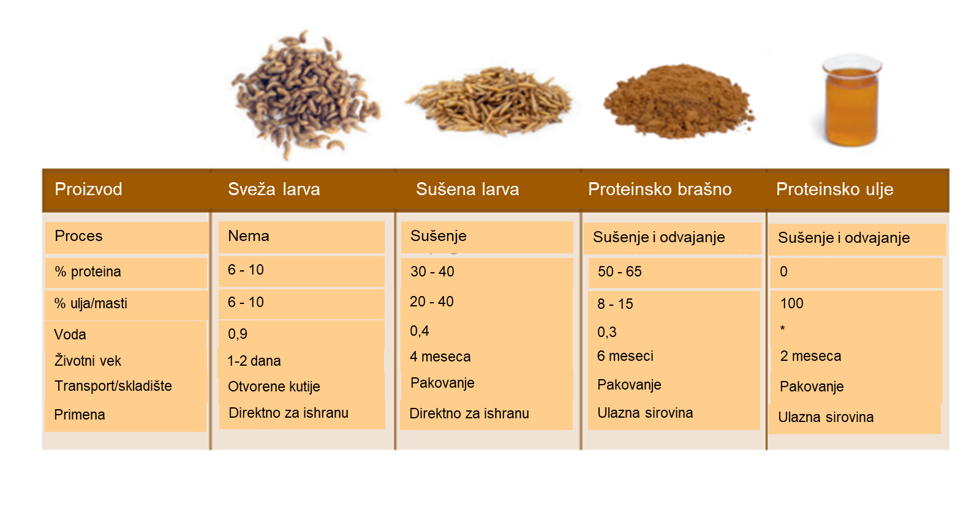
Шта радимо/који циљ желимо да постигнемо?
Пројектна идеја подразумева иновативно решење за третман биоразградивог отпада биљног порекла. У оквиру предложеног конзорцијума обезбедиће се сакупљање релевантне количине биљног и сличног отпада , која ће се допремати на дефинисану локацију у оквиру Регионалне депоније Срем-Мачва поред Сремске Митровице. На предметној локацији инсталираће се специјализовано постројење за узгој ларви врсте „Hermetia ilucens“ црне војничке муве у контролисаним условима.

Slide 6
Шта радимо/који циљ желимо да постигнемо?
Наведени тип ларви показао је изузетне карактеристике у погледу биолошке разградње производа и материјала биљног порекла. На овај начин, кроз активности ларви, вршиће се третман, односно природан процес разградње биоразградивог отпада који ће резултовати продукцијом ларви које се у даљем процесу обраде могу искористити за производњу тзв. „протеинског брашна и уља“ као и добијања најквалитетнијег ђубрива за органску производњу као нус производа које ларва избацује.

Slide 7
Шта радимо/који циљ желимо да постигнемо?
Овако добијен производ се већ увелико користи на тржишту ЕУ и Азије у склопу прехрамбене и индустрије хране за животиње и сточарство. На овај начин, главни резултати пројектне идеје подразумеваће успешну примену концепта циркуларне економије кроз добијање новог производа из отпада, као и смањење негативног утицаја на животну средину као последица адекватног третмана биоразградиве фракције.

Slide 8
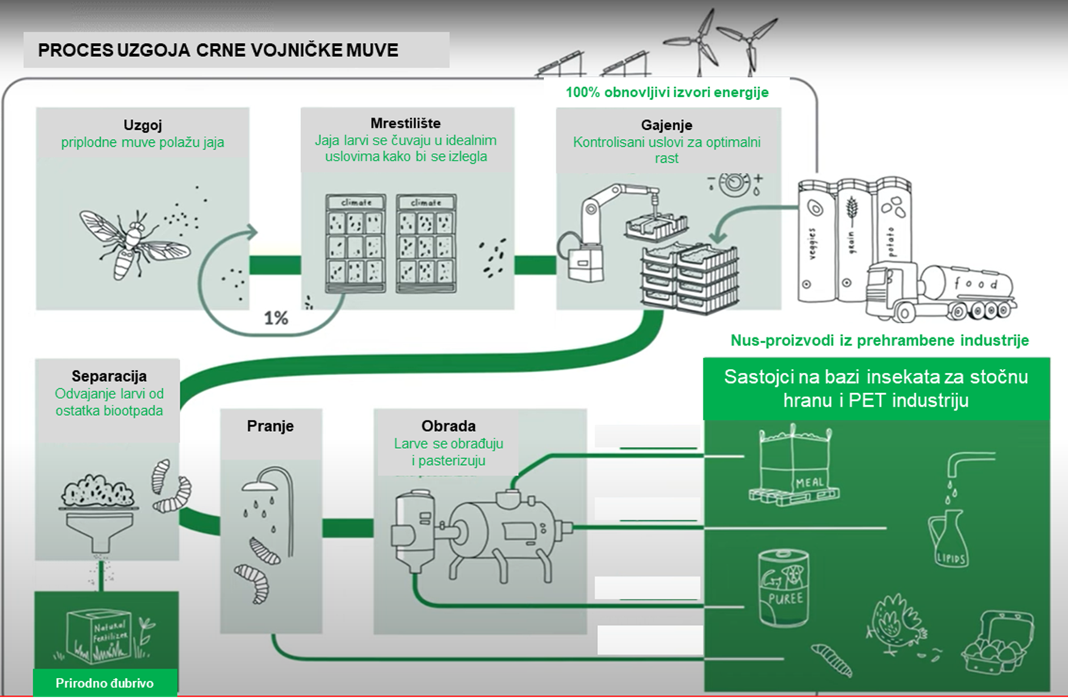
Активности које нас воде до циља:
За успешну реализацију пројектне идеје, дефинишу се следеће активности:
Дефинисање услова и одабир одговарајуће локације за инсталацију постројења за узгој ларви
Набавка неопходне опреме, инсталација и пуштање у рад постројења
Набавка ларви за даљи узгој ларви врсте „Hermetia ilucens“

Slide 9
Активности које нас воде до циља:
За успешну реализацију пројектне идеје, дефинишу се следеће активности:
Прикупљање отпада биљног порекла који ће користити у „фармингу“ ларви
Праћење и континуална оптимизација процеса
Дехидратација ларви и пратеће активности за добијање готовог производа
Анализа потенцијалног тржишта и његов пласман

Slide 10
Активности које нас воде до циља:
За успешну реализацију пројектне идеје, дефинишу се следеће активности:
Квантификација смањења утицаја на ЖС кроз праћење количине третираног биоразградивог отпада и редукције емисије „GHG“
Презентовање резултата пројекта и анализа могућности за даљи трансфер технологије и њену апликативност на „large scale“ нивоу

Slide 11
MDM SOLUTIONS doo
Душан Филимоновић- контакт особа
Мобилни: 064 2010969
Емаил: dusan.filimonovic@insect-protein.rs

